Slide 1

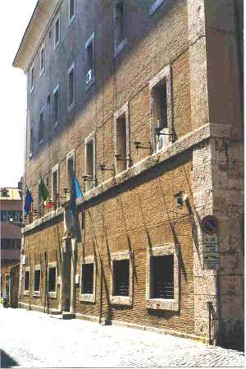

DIRECCIÓN NACIONAL ANTIMAFIA Y ANTITERRORISMO
Roma - via Giulia, 52

Slide 2

DIRECCIÓN NACIONAL ANTIMAFIA Y ANTITERRORISMO
La Dirección Nacional Antimafia y Antiterrorismo, ha sido pensada y empujada por Giovanni Falcone
(magistrado asesinado por la mafia el 23 de mayo de1992)
Ha sido creada por decreto ley n.367 el 20 de noviembre de1991.
Al mismo tiempo fueron creadas 26 Direcciones distritales Antimafia para hacer mas eficaz la lucha al crimen organizado
de tipo mafioso.
En 2015 se ampliaron las competencias y se encargo la DNAA también de la coordinación de las investigaciones en materia de antiterrorismo que son desarrolladas por las Procuras distritales.
El objetivo de la DNA y de las Procuras distritales:
  concentrar las investigaciones en materia de crimen organizado y terrorismo en estructuras altamente calificadas donde operan magistrados con especifica profesionalidad;
  crear en la DNA el centro para la coordinación y el empuje en las investigaciones además de ser la central de adquisición de las informaciones.

Slide 3
DIRECCIÓN NACIONAL ANTIMAFIA Y ANTITERRORISMO
Composicion y competencia
La DNA está compuesta por magistrados del publico Ministerio – órgano judiciario que está a cargo de la dirección de las investigaciones y de la policía judiciaria –
la DNA ejercita el papel de central para la coordinación investigativa para una eficaz organización de las investigaciones relativas a procedimientos penales, “delitos de mafia” – mencionados en el art. 51 coma 3-bis y “delitos de terrorismo” indicados en el art. 51 coma 3-quater c.p.p. – y a los procedimientos de prevención antimafia y antiterrorismo que son desarrollados por las Procuras distritales.
A cargo de la coordinación para todo el territorio nacional está el procurador Nacional o sus dos adjuntos o por los procuradores sustitutos.
La DNA., no desarrolla directamente las investigaciones– a menos que no se encarga autónomamente en caso excepcionales– sino le coordina.
Procura Distrettuale
Direzione Nazionale
Antimafia e Antiterrorismo
Procura Distrettuale
Procura Distrettuale

Slide 4
DIRECCIÓN NACIONAL ANTIMAFIA Y ANTITERRORISMO
Las Procuras distritales – Organigrama y competencias
Las procuras distritales tienen jurisdicción en relación con procesos penales por crímenes cometidos o intentados por "mafia" y por terrorismo, así como también para procedimientos de prevención contra la mafia.
Los Fiscales de las Procuras distritales están integrados por magistrados del Ministerio Público con calificaciones profesionales particulares, nombrados por el Procurador distrital, luego de escuchar al Procurador Nacional Antimafia y Antiterrorismo.
TRENTO
MILANO
TRIESTE
BRESCIA
TORINO
VENEZIA
BOLOGNA
GENOVA
FIRENZE
PERUGIA
ANCONA
L’AQUILA
ROMA
CAMPOBASSO
NAPOLI
BARI
SALERNO
LECCE
POTENZA
CAGLIARI
CATANZARO
PALERMO
MESSINA
REGGIO di C.
CALTANISSETTA
CATANIA

Slide 5
DIRECCIÓN NACIONAL ANTIMAFIA Y ANTITERRORISMO
El Procurador Nacional ejercita funciones de coordinacion y empuje en los procedimentos penales relativos a los delitos indicados en los articulos 51 coma 3-bis e 51 coma 3-quater
del codigo de procedura penal.

Slide 6


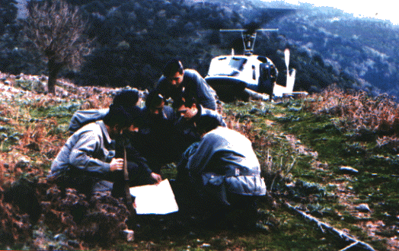


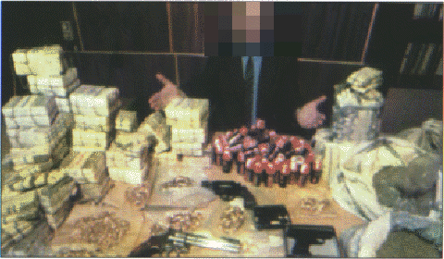
DIRECCIÓN NACIONAL ANTIMAFIA Y ANTITERRORISMO
Estos los articulos previstos por el 51 coma 3 bis c.p.p.:
Asociación finalizada al trafico ilícito de drogas
Asociación de tipo mafioso
Asociación criminal destinada a contrabandear tabaco fabricado en el extranjero
Secuestro con el propósito de extorsión
Asociación criminal destinada a cometer los crímenes a los que se refieren los artículos 600, 601,
602 c.p. e 12, co.3-bis, D.Lgs. 25.7.1998, n. 286
Actividades organizadas para el tráfico de desechos ilícitos(art. 260 D.Lgs. 3.4.2006, n. 152)
sigue…..

Slide 7
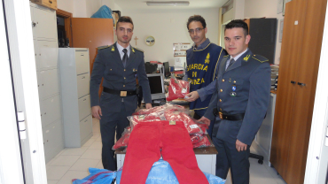


DIRECCIÓN NACIONAL ANTIMAFIA Y ANTITERRORISMO
…sigue: delitos indicados en el art.51 coma 3-bis del codigo de procedura penal
Asociación penal destinada a cometer los delitos de: falsificación, alteración o uso de marcas o signos distintivos o de patentes, modelos y dibujos (artículo 473 del Código Civil);
Introducción en el Estado y en el comercio de productos con signos falsos (Artículo 474 del Código Civil)
asociación criminal para la comisión de ciertos delitos relacionados con la pornografía infantil
Delitos cometidos al hacer uso de las condiciones previstas en el art. 416-bis c.p. o para facilitar las actividades de las asociaciones previstas en el mismo artículo
segue…..

Slide 8
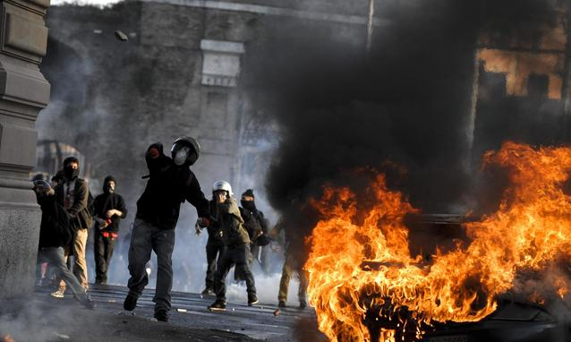
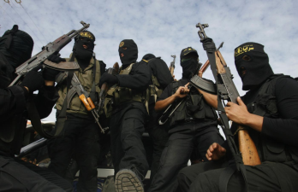
DIRECCIÓN NACIONAL ANTIMAFIA Y ANTITERRORISMO
…sigue: delitos indicados en el art.51 comma 3- quater del código de procedimiento penal
Se trata de delitos realizados o casi realizados con finalidad de terrorismo, previstos por el código penal
Art. 270 – Asociaciones subversivas;
Art. 270 bis – Asociaciones con finalidad de terrorismo también internacional o de eversión de la orden democrática;
270 ter – Asistencia a los asociados;
270 quater – Reclutamiento con finalidad de terrorismo también internacional;
270 quater 1 – Organización de traslados con finalidad de terrorismo;
270 quinquies – Entrenamiento en actividades con finalidad de terrorismo también internacional;
270 quinques 1 – Financiamiento de conductas con finalidad de terrorismo;
270 quinques 2 - Sustracción de bienes o dinero sometido a secuestro
270 sexies – Conducta con finalidad de terrorismo

Slide 9
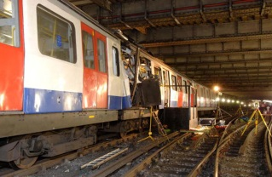
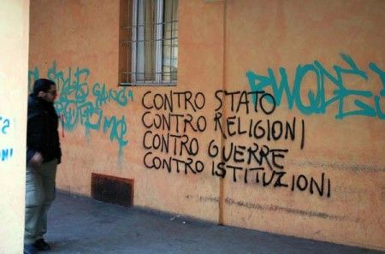
DIRECCIÓN NACIONAL ANTIMAFIA Y ANTITERRORISMO
…sigue: delitos indicados en el art.51 comma 3- quater del código de procedimiento penal
280 – Atentado con finalidad terrorista o de eversión;
280 bis – Acto de terrorismo con artefactos letales o explosivos;
280 ter – Actos de terrorismo con equipos nucleares o químicos y bacteriológicos;
284 – Insurrección armada contra los poderes del estado;
285 – Devastación asalto y matanza;
286 – Guerra civil;
289 bis – Secuestro de persona con finalidad de terrorismo o de eversión;
302 – Instigación a cometer algunos de los delitos que preceden;
sigue…..

Slide 10
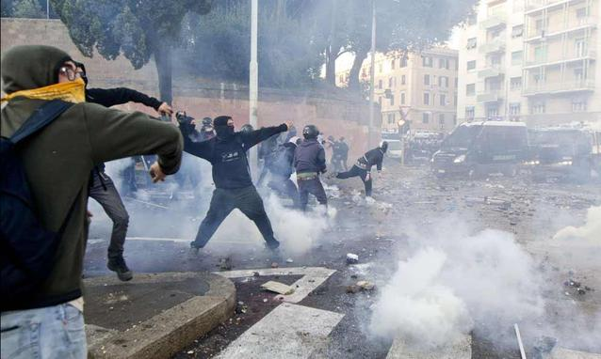
DIRECCIÓN NACIONAL ANTIMAFIA Y ANTITERRORISMO
…sigue: delitos indicados en el art.51 comma 3- quater del código de procedimiento penal
305 – Conspiración política mediante asociación
306 – Banda armada finalizada a la comisión de uno de los delitos que preceden
307 – Asistencia a los participantes de banda armada
414 comma 4 – Instigación o apología relativas a delitos de terrorismo a crímenes contra la humanidad;
Además, todos los delitos cometidos con finalidad de terrorismo o de eversión de la orden democrática son agravados con respecto all’art. 1 DL 625/1979, convertito con Legge n. 15 del 1980

Slide 11
DIRECCIÓN NACIONAL ANTIMAFIA Y ANTITERRORISMO
Conductas a finalidad terrorista( Art. 270 sexies c.p.)
Se consideran a finalidad terrorista, las conductas que por su carácter o contexto, pueden provocar grave daño a un país o a una organización internacional y son realizadas con la finalidad de intimidar la población o a forzar los poderes públicos o una organización internacional a cumplir o abstenerse del cumplimiento de un cualquier acto o desestabilizar o destruir las estructuras políticas fundamentales, constitucionales, económicas y sociales de un país o de una organización internacional, así como las otras conductas definidas terroristas o cometidas con finalidad de terrorismo por convención o otras normas de derecho internacional vinculantes para Italia.

Slide 12
DIRECCIÓN NACIONAL ANTIMAFIA Y ANTITERRORISMO
Procedimientos de prevención
Aparte de los procedimientos penales relativos a los cc.dd “delitos de mafia y de terrorismo”, el Procurador Nacional extiende sus funciones de propuesta, coordinamiento e impulso también con relación a los procedimientos de prevención antimafia y antiterrorismo, finalizados principalmente al secuestro y a al decomiso de patrimonios acumulados ilícitamente, cuya competencia es atribuida a las procuras distritales.
El sistema de prevención es uno de los principales instrumentos de contraste patrimonial al crimen organizado y a las organizaciones terroristas a través el cual se incide sobre la disponibilidad económica de las organizaciones criminales y terroristas también extranjeras.

Slide 13
DIRECCIÓN NACIONAL ANTIMAFIA Y ANTITERRORISMO
Le misure di prevenzione
Debido a las intervenciones normativas culminadas en el código antimafia, el procurador nacional antimafia ya había sido individuado como garante de la eficaz de la investigación tanto en los procedimientos penales, que en los de prevención antimafia. Con referencia a estos últimos, el d.lgs. 159/2011 – artt. 4 lett. d) e 16 lett. a) – preve entre los sujetos al cual pueden ser aplicadas medidas de prevencion personales o patrimoniales “los que operan en grupo o isolatamente, meten en marcha actos preparatorios, efectivamente relevantes, dirigidos a sobertir el ordenamiento del Estado, bajo comision de uno d elos reatos previstos por el jefe I, titulo VI, dle libro II del codigo penal o de otros articulos 284, 285, 286, 306, 438, 439, 605 e 630 del mismo codigo asi como a la comision de delitos finalizados al terrorismo tambien internacional”.
A su manera a l’art. 16 lett. b) del d.lgs. 159/2011 extiende la ejecucion de las medidas patrimoniales “ a las personas fisicas y juridicas senaladas al Comitè para las sanciones de las Naciones Unidas, o a otro organismo internacional competente para disponer el congelamento de fondos o de recursos ecnomicos, cuando hay fundados elementos para considerar que los fondos o los recursos puedan ser dispersos, ocultados o utilizados para el financiamento de organizaciones o actividad terrorista, tambien internacional”.

Slide 14
DIRECCIÓN NACIONAL ANTIMAFIA Y ANTITERRORISMO
Le misure di prevenzione
El d.l. 7/2015 ha incorporado los presupuestos subjetivos para la aplicación de las medidas de prevención personales y patrimoniales suponiendo, en el art. 4 lett. d) del código antimafia, el caso de los que, operando en grupos o solos, dan inicio a actos preparatorios, objetivamente relevantes, finalizados, aparte que a cumplir delitos con un fin de terrorismo también internacional “a tomar parte en un conflicto en territorio externo en apoyo de una organización que persigue las finalidades terroristas cuyo el artículo 270- sexies del código penal”.
Al Procurador Nacional Antimafia también fue atribuido el poder de formular propuestas de aplicación de medidas de prevención personales y patrimoniales “en el ejercicio de funciones previstas en el art. 371-bis c.p.p” (art. 4 d.l. 7/2015 que introduce el comma 2-bis all’art. 9 del Código antimafia). Las competencias en materia fueron ulteriormente definidas y ampliadas de la L. 17/1072017 N.161.

Slide 15
DIRECCIÓN NACIONAL ANTIMAFIA Y ANTITERRORISMO
Poderes del fiscal nacional antimafia y antiterrorismo
El Procurador Nacional ademas garantiza:
- entendimiento con los procuradores distritales interesados, asegura la conexión investigativa mediante Magistrados de su despacho;
- prevé a la adquisición y elaboración de noticias, informaciones y datos relativos a la criminalidad organizada y al terrorismo;
- en casos excepcionales y siempre con la finalidad de evitar inercias investigativas injustificadas y de asegurar el coordinamiento de las investigaciones, la avocación puede disponer de un procedimiento y asignar el tratamiento de ello a un Magistrado de la D.N.A;
expresar una opinión en ocasión de contrastes sumergidos entre despachos de oficinas públicas sobre competencia durante una investigación
acceder al registro de las noticas de delito, al registro cuyo articulo 81 del código de las leyes antimafia y de las medidas de prevención, cuyo el decreto legislativo
6 de septiembre 2011, n.159 así como a todos los otros registros relativos al procedimiento penal y al procedimiento para la aplicación de medidas de prevención y al banco de datos logístico dedicado a las procuras distritales y realizadas en el ámbito del bando de datos compartido de la Dirección Nacional Antimafia y Antiterrorismo”; pude solicitar , hacia individuos sospechosos de pertenecer a asociaciones de carácter mafioso o por delitos de terrorismo, la ejecución de medidas de prevención personales y patrimoniales.

Slide 16
DIRECCIÓN NACIONAL ANTIMAFIA Y ANTITERRORISMO
Poderes del fiscal nacional antimafia y antiterrorismo(art. 371 bis, comma 2 c.p.p.)
Para realizar el coordinamiento de investigación (entre Fuerzas de Policía) y procesuales (entre las distintas direcciones distritales empeñadas en investigaciones conectadas), el Procurador Nacional Antimafia puede impartir directivas específicas y convocar reuniones.
Entre los procuradores distritales interesados para resolver los casos de convergencia y/o solapamiento de investigaciones.
Para satisfacer especificas exigencias de investigación o procesuales, el Procurador Nacional puede disponer de la Aplicación temporánea de magistrados de su despacho o de otros despachos de procura, para el tratamiento de procedimientos penales que se refieren a “delitos de mafia” o de “terrorismo”. La aplicación temporánea de Magistrados de la D.N.A puede ser dispuesta por el Procurador Nacional Antimafia hasta para el tratamiento de los procedimientos individuales de prevención

Slide 17




DIRECCIÓN NACIONAL ANTIMAFIA Y ANTITERRORISMO
El Procurador Nacional, para ejecutar sus funciones, para los delitos previstos en el art. 51 comma 3 bis del código de procedimiento penal, dispone de los órganos de la policía jurídica especializada en el contraste a la criminalidad organizada (Dirección Investigativa Antimafia: de carácter interforce y competencia nacional, con funciones de intelligence en las investigaciones antimafia; Servicios centrales y interprovinciales de la Policía de Estado, del Arma de los carabineros y del órgano de la policía fiscal) y para delitos cuyos al 51 comma 3 quater, se “recurre”, impartiendo directivas miradas a regular su utilización durante las investigaciones.
Tales órganos de policía jurídica se colocan, por ende, en una posición funcional subordinada al Procurador Nacional.
Procuratore Nazionale Antimafia e Antiterrorismo
D.I.A. [Direzione Investigativa Antimafia ]
Polizia [S.C.O. - Sez.
di Stato Crim. Org. ]
Carabinieri [R.O.S. - Sezioni Anticrimine]
Guardia [S.C.I.C.O. -
di Finanza G.I.C.O.]

Slide 18
DIRECCIÓN NACIONAL ANTIMAFIA Y ANTITERRORISMO
Colloqui a fini investigativi - (art. 18 bis L. . 26 luglio 1975, n. 354 – Ordinamento penitenziario)
El Procurador Nacional tiene facultades de proceder a visitas personales con las personas privadas de libertad internadas, sin necesidad de pedir autorización por parte de otras autoridades (visitas de investigación).
Durante las visitas de investigación no puede ser presente el defensor y esto porque las investigaciones recopiladas mediante tal acto no tienen ningún valor procesual y pueden ser utilizadas solamente para el desarrollo de las investigaciones.
Durante las visitas de investigación con personas privadas de libertad o internadas pueden ser realizadas por el personal de policía jurídica que pertenece a los órganos especializados en el contraste a la criminalidad organizada, en tal caso deben ser autorizadas por el Ministerio de Justicia y/o por el Publico Ministerio relevante.
Al procurador nacional deben ser comunicadas las visitas de investigación realizadas por la policía jurídica y de los servicios de Seguridad con personas privadas de libertas o internadas por delitos de “mafia” o de “terrorismo”.

Slide 19


DIRECCIÓN NACIONAL ANTIMAFIA Y ANTITERRORISMO
Attribuzioni su specifiche materie
Considerando las actividades realizadas en el contraste a la criminalidad organizada, la Dirección Nacional Antimafia y Antiterrorismo:
Forma parte del Comité de Seguridad Financiera instituido en el ámbito de la estrategia de contraste a las actividades conectadas al terrorismo internacional;
Forma parte de la agencia nacional para la administración y el destino de los bienes secuestrados e incautados a la criminalidad organizada;
Forma parte del Comité de coordinamiento para la alta vigilancia de las grandes operas públicas para las especificas atribuciones en materia de prevención y represión de los tentativos de infiltración mafiosa en las licitaciones públicas;
Es recibidora de copias de las rogatorias, tanto activas como pasivas;
Accede al banco de datos nacional única de la documentación antimafia

